Slide 1
Задача
«Годовой индивидуальный план преподавателя»
заполнение данных индивидуального плана преподавателя и их контроль заинтересованными лицами

Slide 2
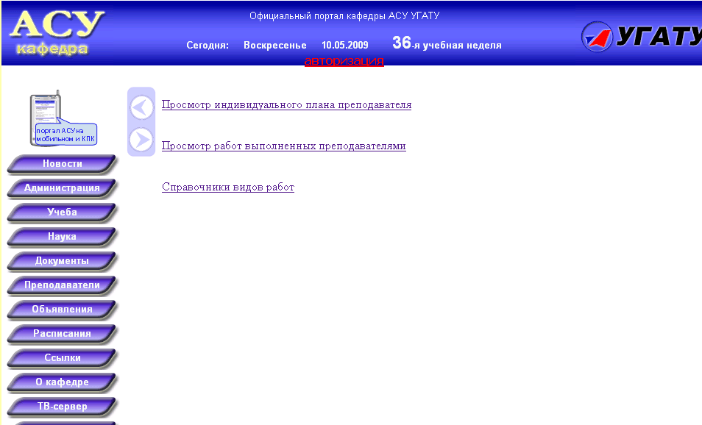
Главная страница индивидуального плана преподавателя

Slide 3
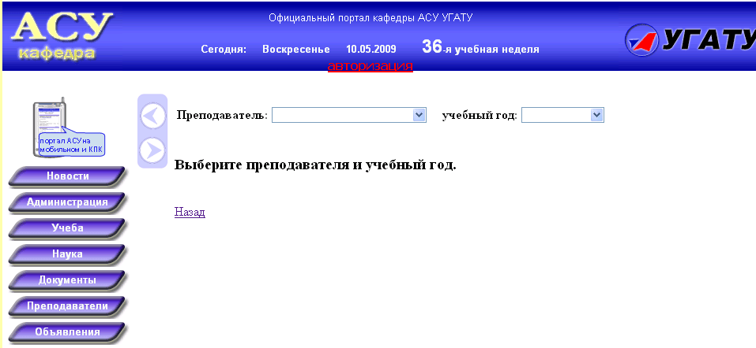
Выбор преподавателя и учебного года
Для просмотра индивидуального плана необходимо выбрать преподавателя и учебный год

Slide 4
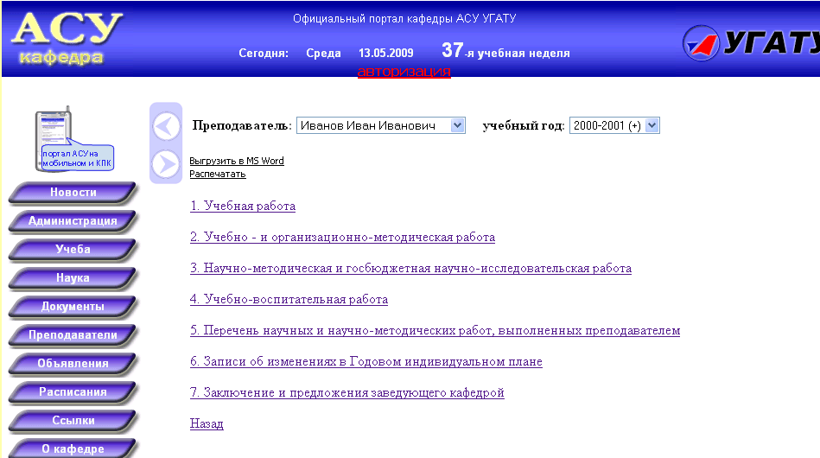
Просмотр индивидуального плана преподавателя
Выгрузка данных
Список работ индивидуального плана преподавателя

Slide 5
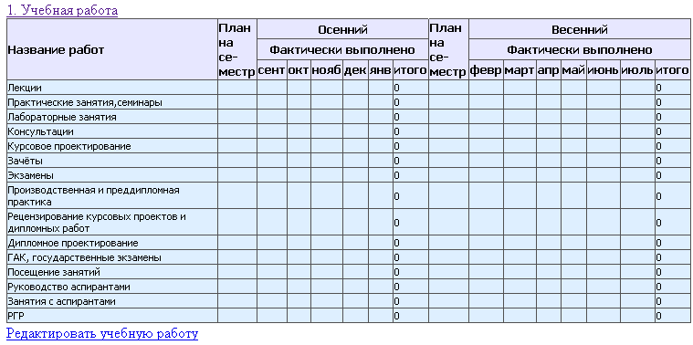
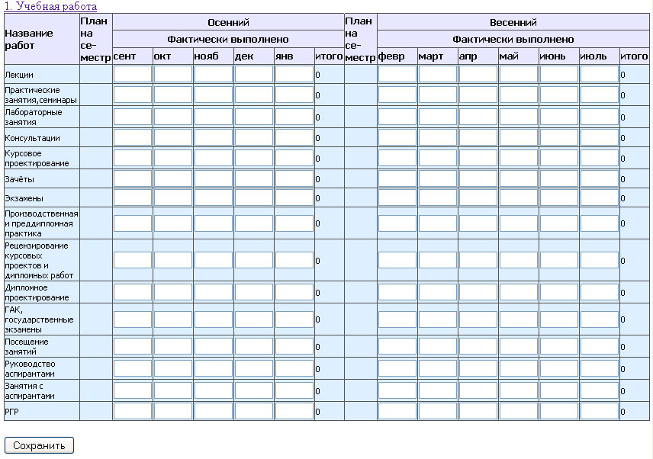
1. Просмотр и редактирование раздела «Учебная работа»
После введения данных в ячейки таблицы, нажимается кнопка «Сохранить»
По нажатию на ссылку выводится страница редактирования

Slide 6
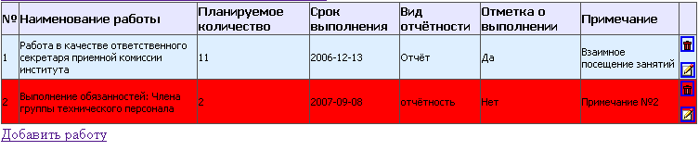
Раздел учебно- и организационно методическая работа
Редактирование и удаление работ
Красным цветом выделены просроченные работы
Ссылка на добавление работ

Slide 7
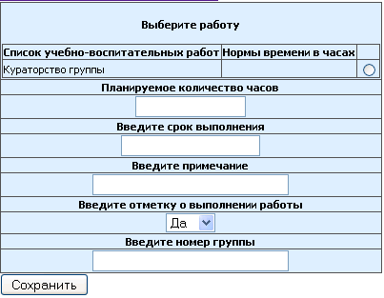
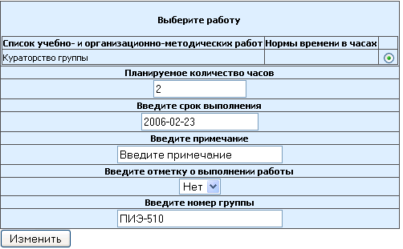
Добавление и редактирование работ
Для редактирование работы ввести изменения в те поля , где это необходимо, и нажать кнопку «Изменить»
Для добавления работы необходимо заполнить все поля и нажать кнопку «Сохранить»
Аналогично производится изменение и добавление данных в разделы с 3 по 6 индивидуального плана преподавателя

Slide 8
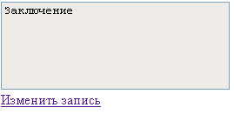
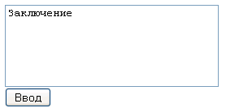
Раздел заключение и предложения заведующего кафедрой
Данный раздел содержит одну запись
Для редактирования необходимо пройти по ссылке «Изменить запись», внести изменения и нажать кнопку «Ввод»

Slide 9
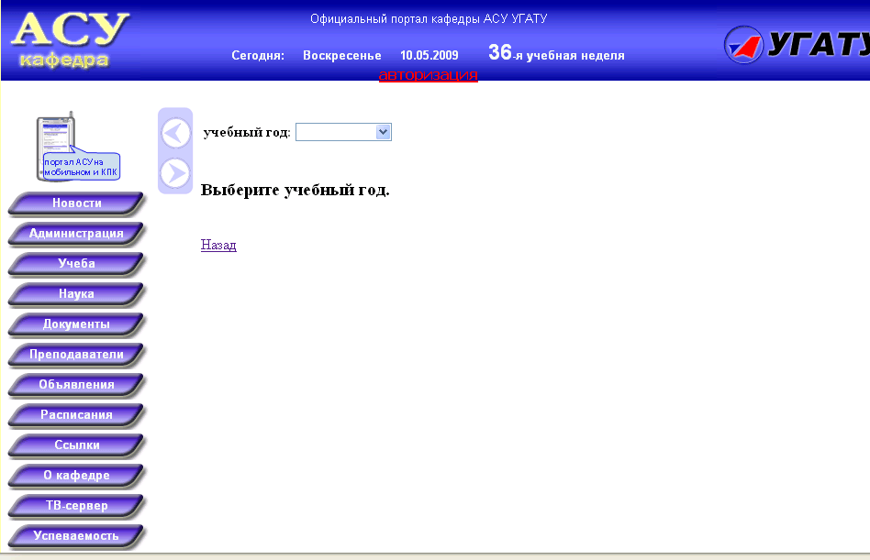
Просмотр работ выполненных преподавателями
Для просмотра работ выполненных преподавателями необходимо выбрать учебный год

Slide 10
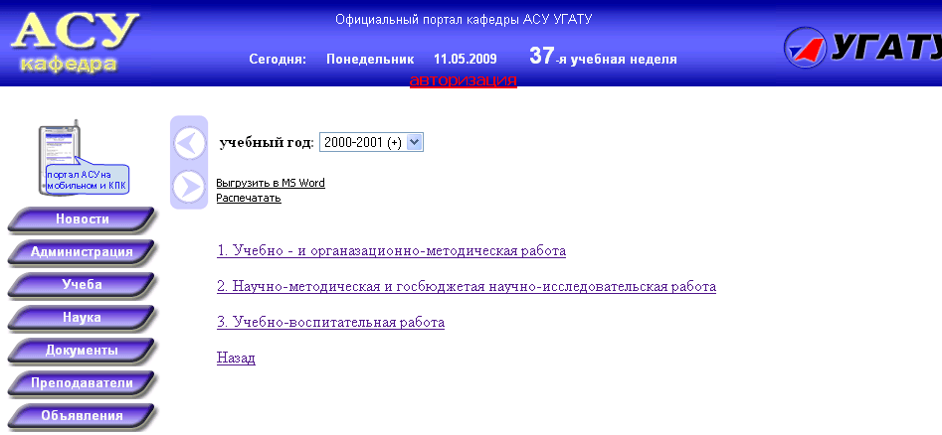
Просмотр работ выполненных преподавателями
Данный раздел содержит информацию о всех учебно- и организационно методических, научно-методических и госбюджетных научно-исследовательских, учебно-воспитательных работах выполненных преподавателями в выбранном учебном году

Slide 11
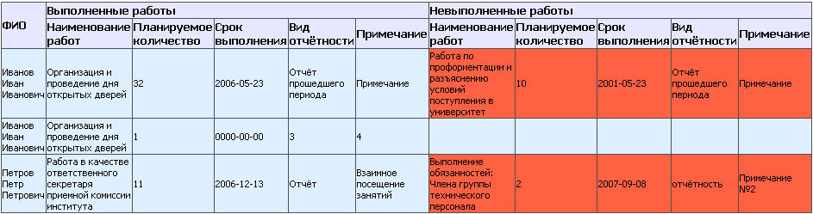
Отображение учебно- и организационно методической работы
Красным цветом выделены просроченные работы

Slide 12
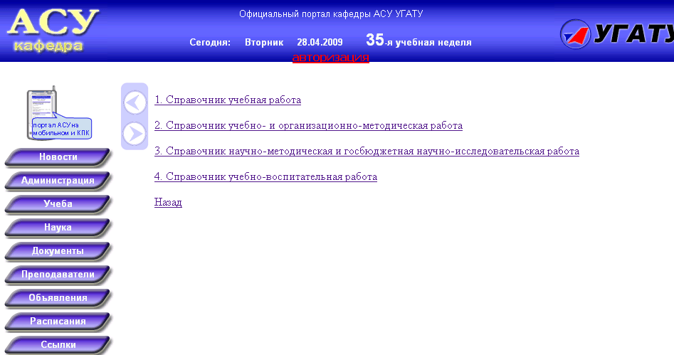
Справочники видов работ

Slide 13
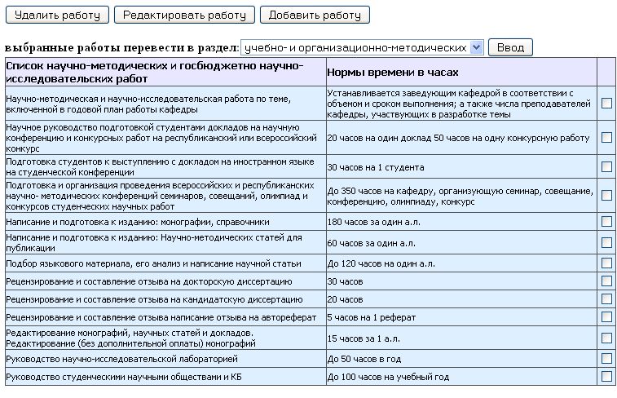
Редактирование справочников
Для редактирование справочников видов работ необходимо:
Отметить нужные работы
1.1 Нажать на соответствующие клавиши (удалить, редактировать работу)
1.2 Для перевода в другой раздел работы нужно выбрать соответствующий
раздел и нажать клавишу ввод
2. Для добавления работы используйте клавишу «добавить работу»

Slide 14
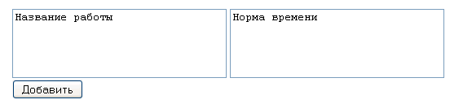
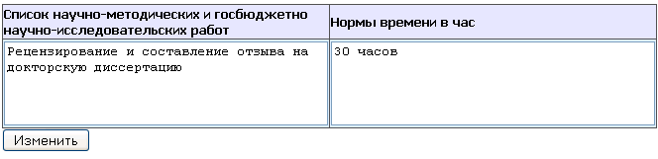
Редактирование и добавление работ
Для добавления необходимо ввести название работы и норму времени и нажать кнопку «добавить»
Для редактирования внести изменения в нужные поля и нажать кнопку «изменить»

Slide 15
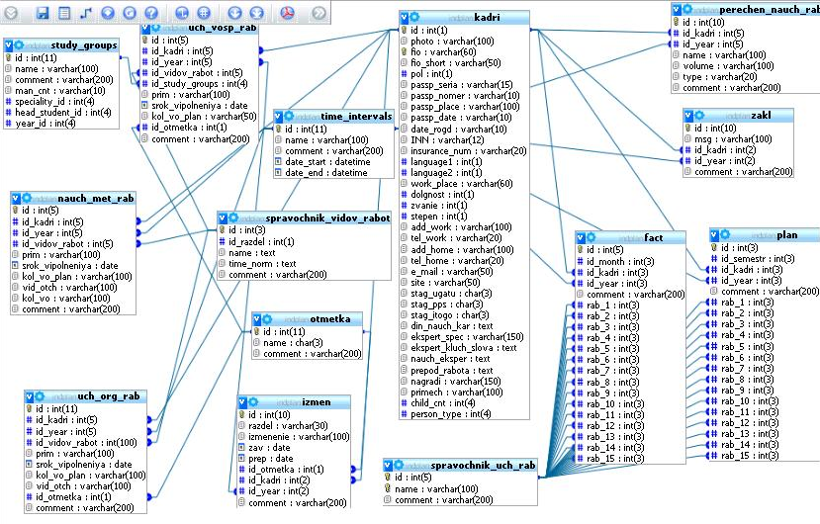
Диаграмма таблиц БД
существующие таблицы в БД портала

